Slide 1
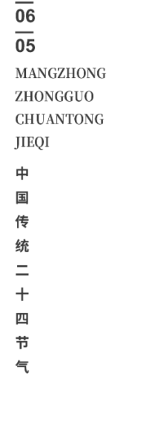
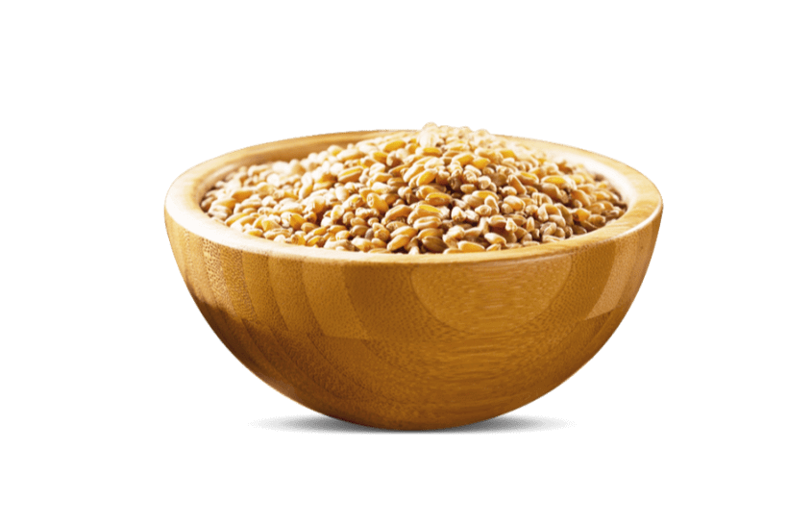
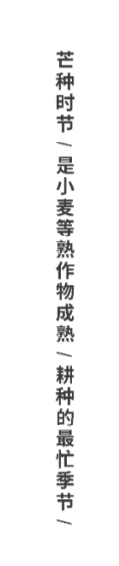
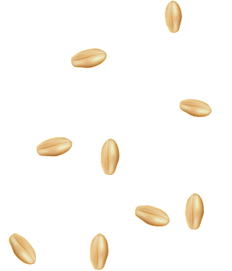
202X
中/国/传/统/二/十/四/节/气
芒种
“芒种”到来预示着农民开始忙碌的田间生活
五月节-谓有芒之种谷可稼种
每一粒走过夏天的种子,为了每一次丰收的开始

Slide 2
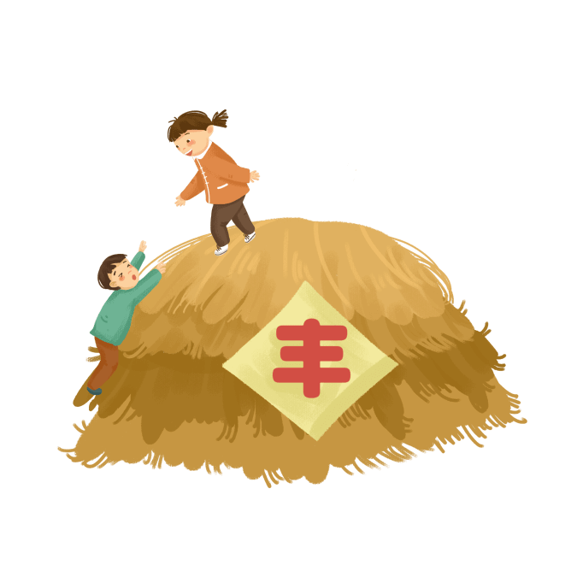
行业PPT模板http://www.ypppt.com/hangye/
https://www.ypppt.com/
前 言
芒种是二十四节气之一，一般在6月6日前后，太阳到达黄经75°的时候。
芒种字面的意思是“有芒的麦子快收，有芒的稻子可种”。《月令七十二侯集解》：“五月节，谓有芒之种谷可稼种矣。”此时中国长江中下游地区将进入多雨的黄梅时节。
2016年11月30日，中国“二十四节气”正式列入联合国非遗名录

Slide 3


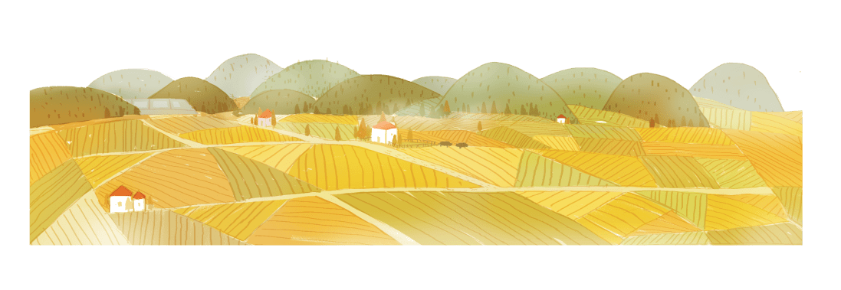
目录 CONTENTS
芒种的由来
第
壹章
芒种的特点
第
贰章
芒种的习俗
第
叁章
芒种的诗歌
第
肆章

Slide 4
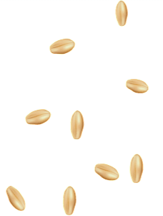
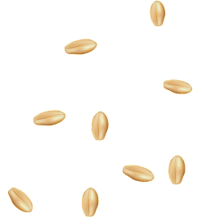
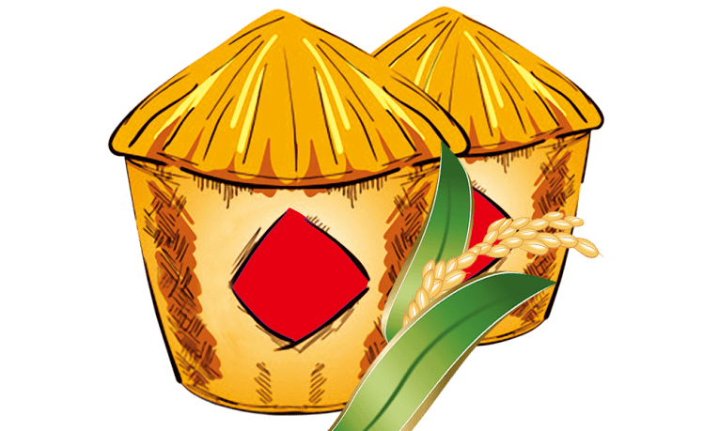

芒种的由来
“芒种”到来预示着农民开始忙碌的田间生活
五月节-谓有芒之种谷可稼种

Slide 5

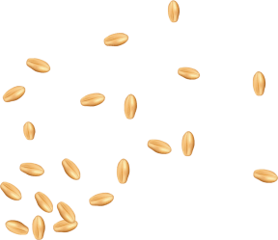
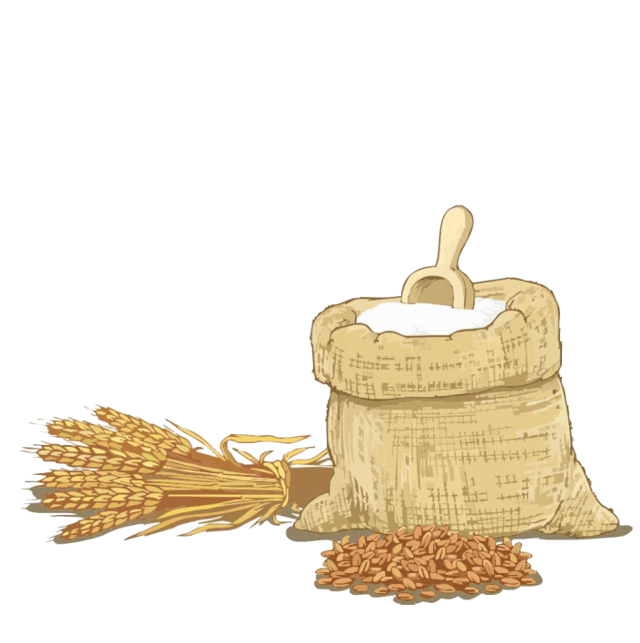

芒种的由来
芒种，是农作物成熟的意思。芒种是二十四节气中的第九个节气。
在每年的6月5日左右，太阳到达黄经75°时为芒种。《月令七十二候集解》：“五月节，谓有芒之种谷可稼种矣”

Slide 6
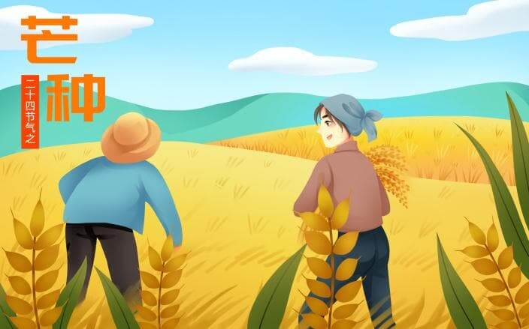
芒种的由来
大麦、小麦等有芒作物种子已经成熟，抢收十分急迫。晚谷、黍、稷等夏播作物也正是播种最忙的季节，故又称“芒种”。春争日，夏争时，“争时”即指这个时节的收种农忙。人们常说“三夏”大忙季节，即指忙于夏收、夏种和春播作物的夏管

Slide 7
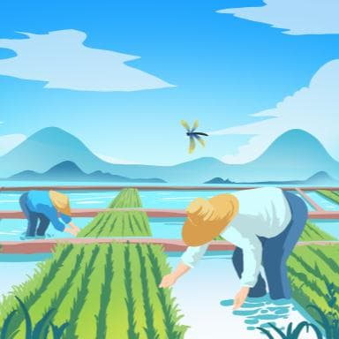
芒种的由来
芒种是表征麦类等有芒作物的成熟，是一个反映农业物候现象的节气。
大部地区中稻进入返青阶段，秧苗嫩绿，一派生机。“东风染尽三千顷，折鹭飞来无处停”的诗句，生动的描绘了这时田野的秀丽景色。到了芒种时节，盆地内尚未移栽的中稻，应该抓紧栽插；如果再推迟，因气温提高，水稻营养生长期缩短，而且生长阶段又容易遭受干旱和病虫害，产量必然不高。

Slide 8
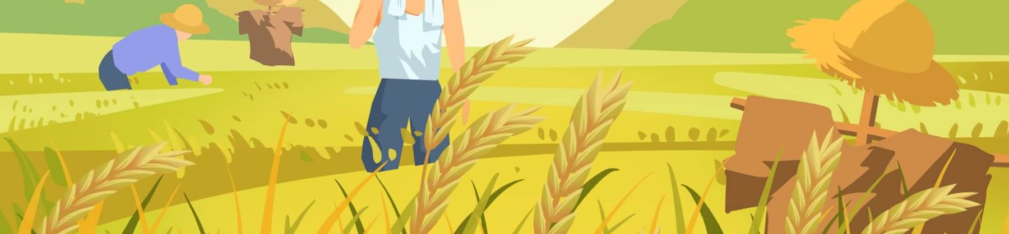
芒种的由来
精神调养方面，应使自己保持轻松愉快的心情，忌恼怒忧郁，这样可使气机得以宣畅、通泄得以自如。
起居方面，要顺应昼长夜短的季节特点，晚睡早起，适当地接受阳光照射但要避开太阳直射、注意防暑，振奋精神；中午最好能小睡一会
天热易出汗，衣服要勤洗勤换，要“汗出不见湿”，因为若“汗出见湿，乃生痤疮”。
要经常洗澡，但出汗时不能立刻用冷水冲澡。不要因贪图凉快而迎风或露天睡卧，也不要大汗而光膀吹风。

Slide 9
芒种的特点
“芒种”到来预示着农民开始忙碌的田间生活
五月节-谓有芒之种谷可稼种

Slide 10

芒种的特点
芒种是很忙的节气。
陕西，甘肃、宁夏是“芒种忙忙种，夏至谷怀胎”。广东是“芒种下种、大暑莳(莳指移栽植物)”。
江西是"芒种前三日秧不得，芒种后三日秧不出"。
贵州是"芒种不种，再种无用"。
福建是"芒种边，好种籼，芒种过，好种糯"。
江苏是"芒种插得是个宝，夏至插得是根草"。
山西是"芒种芒种，样样都种"。"芒种糜子急种谷"

Slide 11

芒种的特点
广东
“芒种下种、大暑莳(莳指移栽植物)”
福建
"芒种边，好种籼，芒种过，好种糯"
江西
"芒种前三日秧不得，芒种后三日秧不出"
江苏
"芒种插得是个宝，夏至插得是根草"。

Slide 12

芒种的特点
种即表明小麦等有芒夏熟作物成熟和耕种的最忙季节，是农历二十四节气的第9个节气。芒种后进入初夏梅雨季节，雨量充沛，气温显著升高。
常见的天气灾害有龙卷风、冰雹、大风、暴雨、干旱等。正常年份6月中旬开始入梅。芒种至夏至这半个月是秋熟作物播种、移栽、苗期管理和全面进入夏收、夏种、夏培的“三夏”大忙高潮。
Notes:
https://www.ypppt.com/

Slide 13
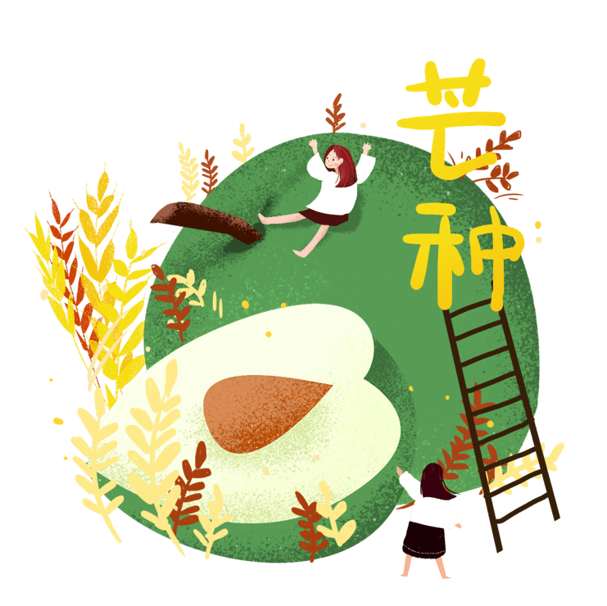
芒种的特点
一是及时抢收小麦、蚕豆、豌豆等在田夏熟作物，做到丰产丰收颗粒归仓。二是上、中旬重施玉米摆果肥，做好壅根防倒和防治玉米螟工作。
二是上、中旬重施玉米摆果肥，做好壅根防倒和防治玉米螟工作。

Slide 14
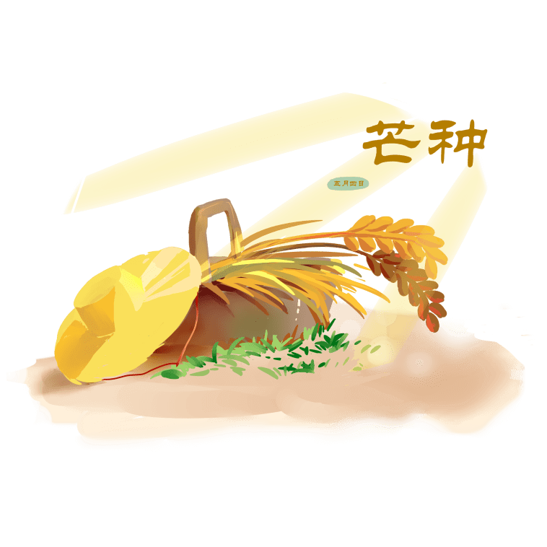
芒种的特点
三是中稻秧田喷施起身药，中、下旬移栽；直播稻和抛秧稻防治稻象甲，早栽大田防治二化螟、叶瘟等病虫害。
四是棉花中耕松土除草搞好蕾期管理，防治盲蝽象、棉蚜虫、红蜘蛛等害虫，追施有机肥争取多结桃；整修棉田排水系统，防雨涝。

Slide 15
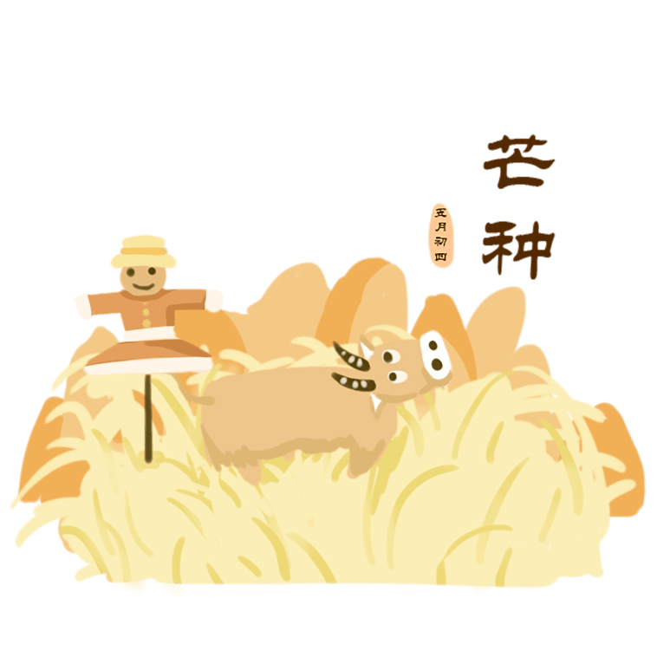
芒种的特点
五是上、中旬抢种夏大豆、花生、春大豆追施花荚肥。春山芋追肥，中耕除草，培土补苗；扦插夏山芋。施好薄荷刹车肥。
六是播种豇豆、苋菜、小白菜等蔬菜；加强茄瓜豆类蔬菜地田间管理，防治病虫，采收上市和留种工作。

Slide 16
芒种的习俗
“芒种”到来预示着农民开始忙碌的田间生活
五月节-谓有芒之种谷可稼种

Slide 17
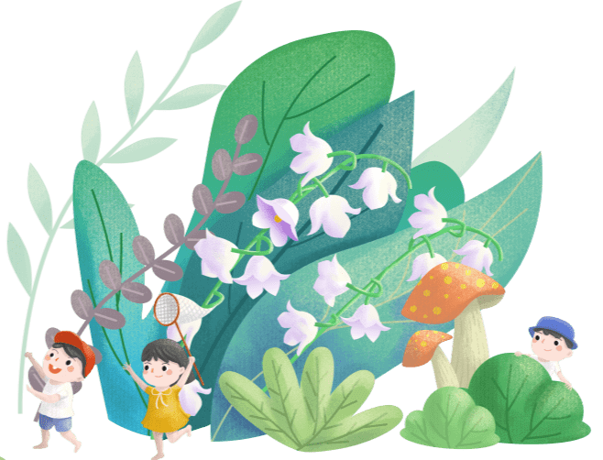
芒种的习俗
送花神
农历二月二花朝节上迎花神。芒种已近五月间，百花开始凋残、零落，民间多在芒种日举行祭祀花神仪式，饯送花神归位，同时表达对花神的感激之情，盼望来年再次相会。此俗今已不存，但著名小说家曹雪芹的《红楼梦》提及。

Slide 18
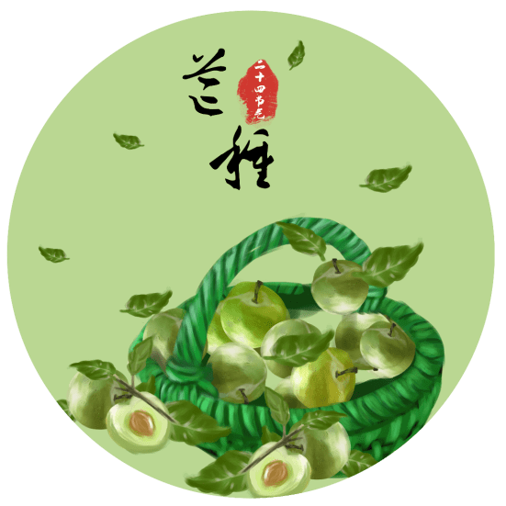
芒种的习俗
安苗
芒种打泥巴仗习俗安苗系皖南的农事习俗活动，始于明初。每到芒种时节种完水稻，为祈求秋天有个好收成，各地都要举行安苗祭祀活动。家家户户用新麦面蒸发包，把面捏成五谷六畜、瓜果蔬菜等形状，然后用蔬菜汁染上颜色，作为祭祀供品，祈求五谷丰登、村民平安

Slide 19

芒种的习俗
打泥巴仗
贵州东南部一带的侗族青年男女，每年芒种前后都要举办打泥巴仗节。当天新婚夫妇由要好的男女青年陪同，集体插秧，边插秧边打闹，互扔泥巴。活动结束，检查战果，身上泥巴最多的，就是最受欢迎的人

Slide 20
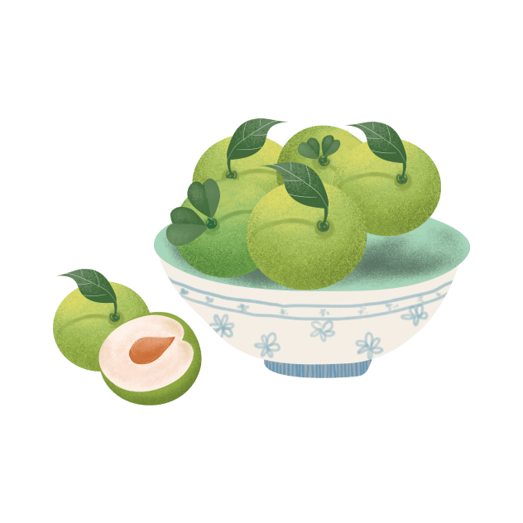
芒种的习俗
煮梅
在南方，每年五、六月是梅子成熟的季节，三国时有“青梅煮酒论英雄”的典故青梅含有多种天然优质有机酸和丰富的矿物质，具有净血、整肠、降血脂、消除疲劳、美容、调节酸碱平衡，增强人体免疫力等独特营养保健功能。但是，新鲜梅子大多味道酸涩，难以直接入口，需加工后方可食用，这种加工过程便是煮梅

Slide 21
芒种的诗歌
“芒种”到来预示着农民开始忙碌的田间生活
五月节-谓有芒之种谷可稼种

Slide 22
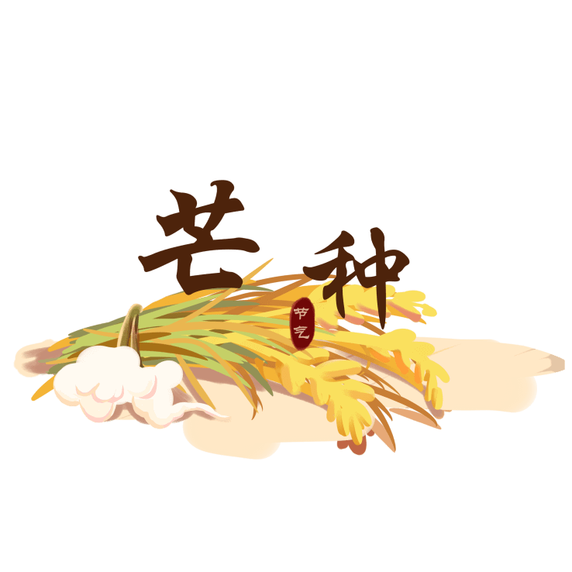
芒种的诗歌
芒种
---左河水
艳阳辣辣卸衣装，梅雨潇潇涨柳塘。
南岭四邻禾壮日，大江两岸麦收忙。

Slide 23

芒种的诗歌
芒种节
---佚名
芒种忙忙割，农家乐启镰。
西风烘穗海，机械刈禾田。
税赋千年免，粮仓万户填。
麦收秧稻插，秋囤再攀巅。

Slide 24
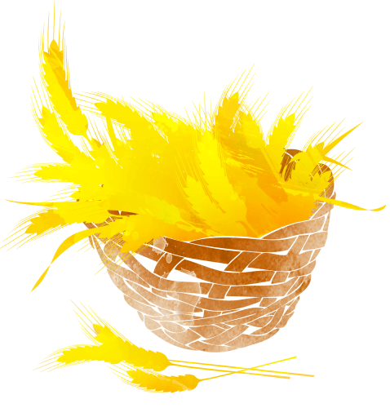
芒种的诗歌
时雨
---陆游
时雨及芒种，四野皆插秧。家家麦饭美，处处菱歌长。
老我成惰农，永日付竹床。衰发短不栉，爱此一雨凉。
庭木集奇声，架藤发幽香。莺衣湿不去，劝我持一觞。
即今幸无事，际海皆农桑。野老固不穷，击壤歌虞唐。

Slide 25
202X
中/国/传/统/二/十/四/节/气
谢谢观赏
“芒种”到来预示着农民开始忙碌的田间生活
五月节-谓有芒之种谷可稼种
每一粒走过夏天的种子,为了每一次丰收的开始

Slide 26
更多精品PPT资源尽在—优品PPT！
www.ypppt.com
PPT模板下载：www.ypppt.com/moban/ 节日PPT模板：www.ypppt.com/jieri/
PPT背景图片：www.ypppt.com/beijing/ PPT图表下载：www.ypppt.com/tubiao/
PPT素材下载： www.ypppt.com/sucai/ PPT教程下载：www.ypppt.com/jiaocheng/
字体下载：www.ypppt.com/ziti/ 绘本故事PPT：www.ypppt.com/gushi/
PPT课件：www.ypppt.com/kejian/
Notes:
模板来自于 优品PPT https://www.ypppt.com/

